Slide 1


Slide 2
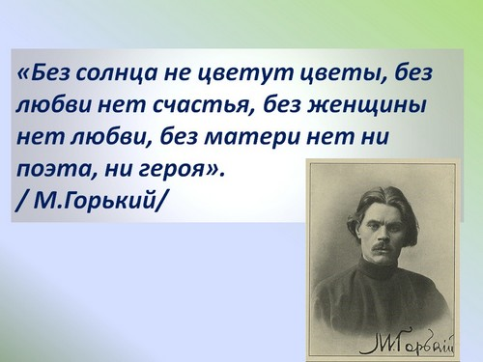

Slide 3
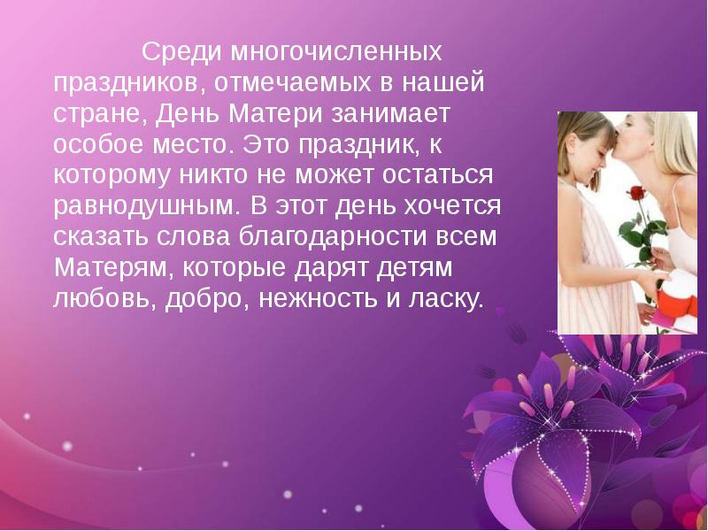

Slide 4


Slide 5
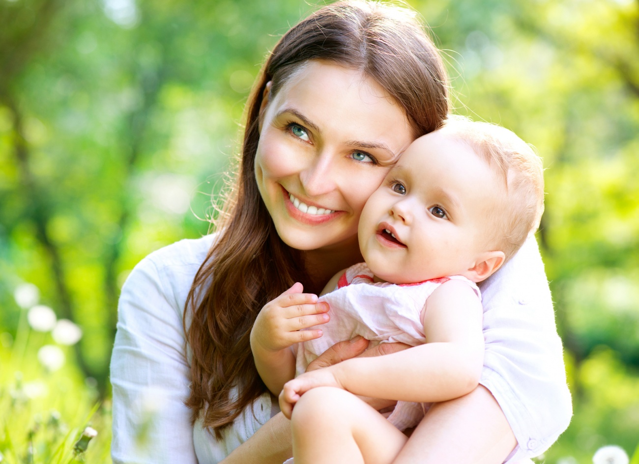
В разных странах этот день приходится на разные даты

Slide 6
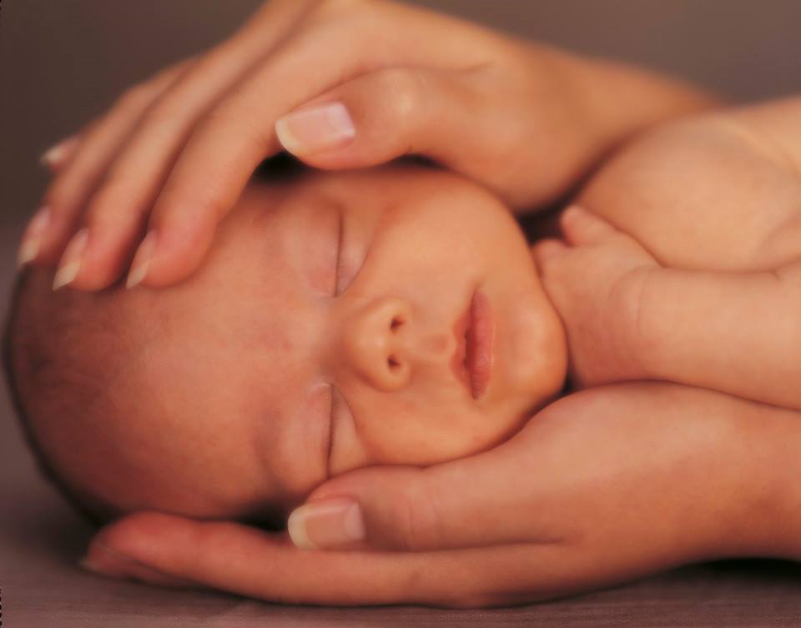
В Америке День матери отмечается с 1907 года ежегодно во второе воскресенье мая, а в 1914 г. Президент Вудро Вильсон сделал этот праздник официальным.
В Англии впервые провозгласил материнский день король Генрих III в 13 веке. День Матери отмечался в 3 воскресенье марта. В этот день нельзя было работать, нужно было обязательно посетить родителей.
Вслед за США второе воскресенье мая объявили праздником 23 страны, а еще более 30 отмечают праздник в другие дни.
В Германии впервые день матери был отмечен в 1923 году, как национальный праздник отмечается с 1933 года.

Slide 7
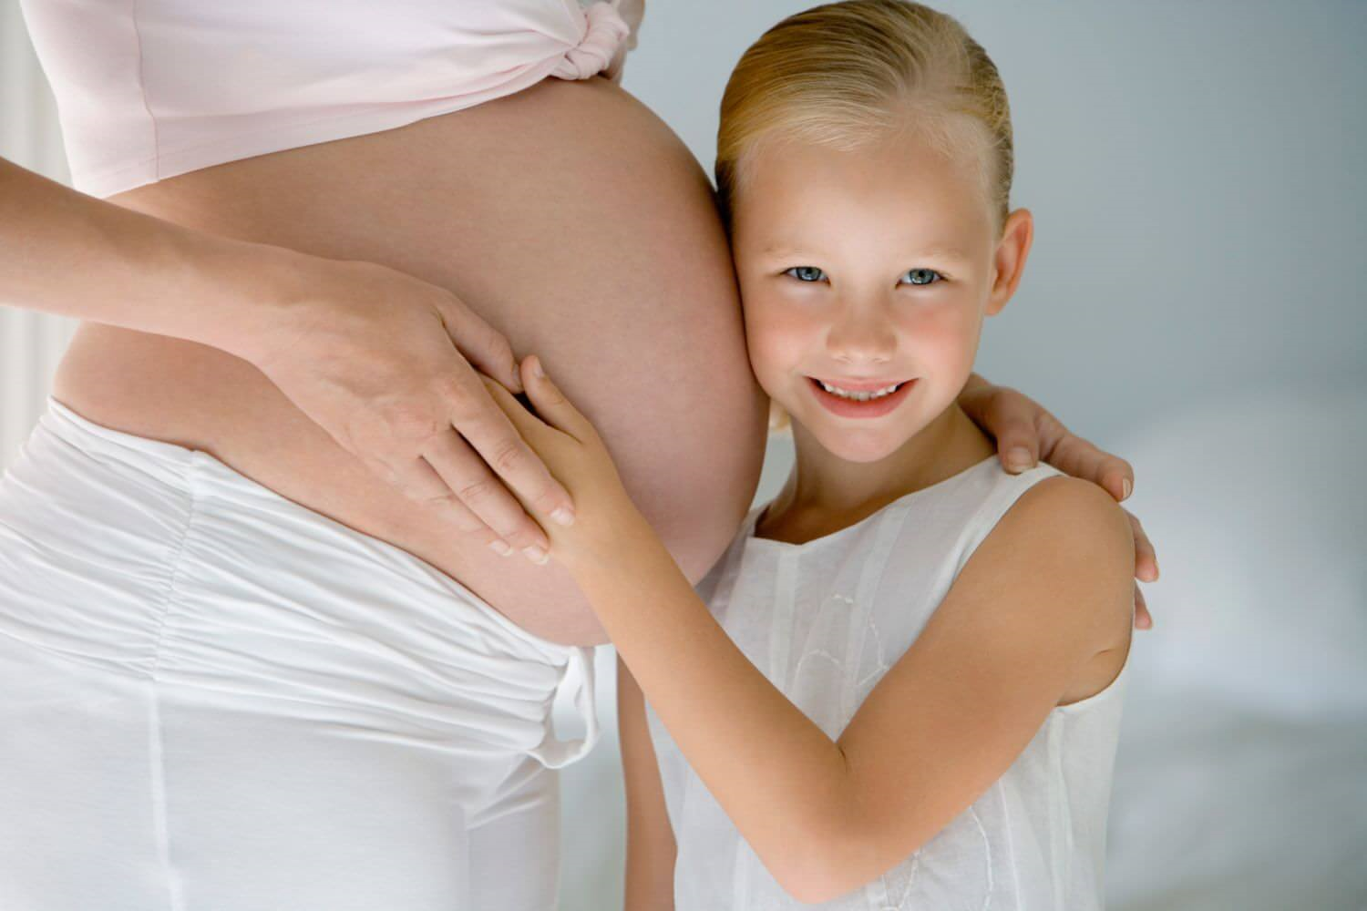
В Бразилии распространены большие семьи, с тремя-четырьмя детьми, поэтому нетрудно представить, каким сердечным и важным стал такой день.
В Италии в этот день все дети несут своим мамам цветы, сладости, небольшие подарки, чтоб еще раз выразить им свою любовь и благодарность.

Slide 8
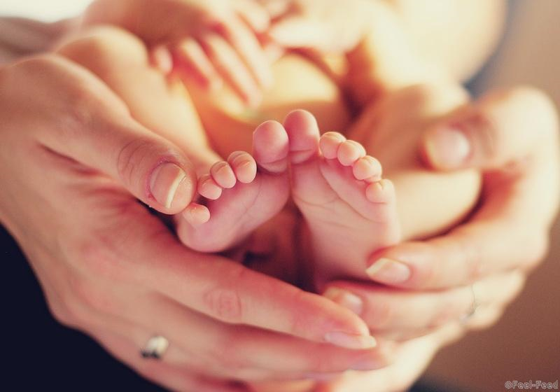
В России отмечать День матери стали сравнительно недавно. Хотя невозможно поспорить с тем, что этот праздник - праздник вечности: из поколения в поколение для каждого человека мама - самый главный человек в жизни. Становясь матерью, женщина открывает в себе лучшие качества: доброту, любовь и заботу.

Slide 9
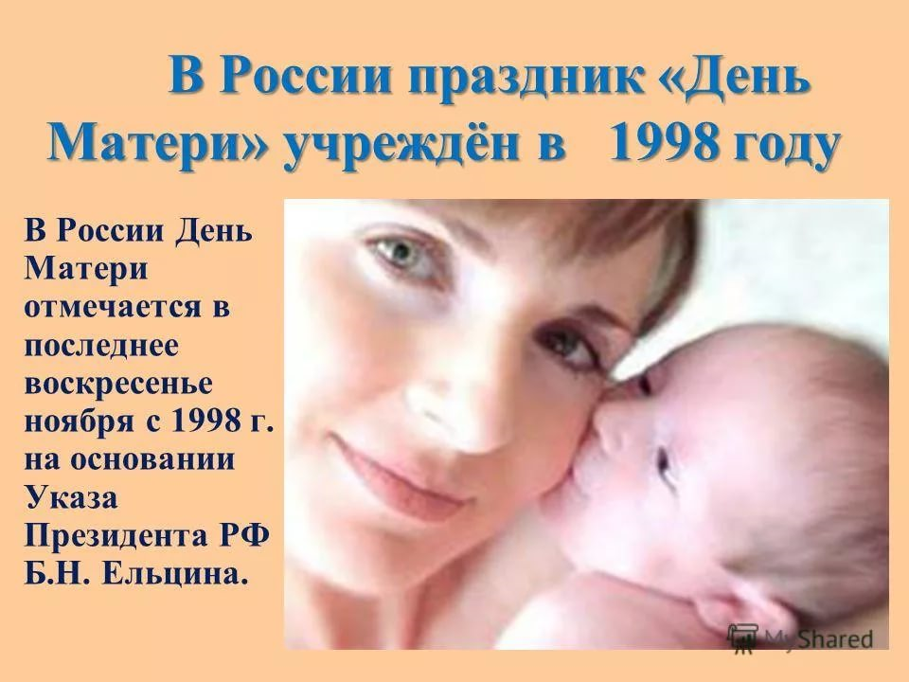

Slide 10
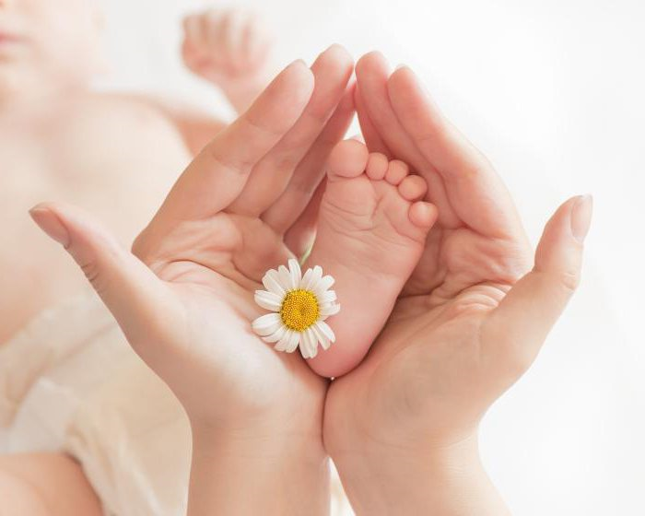
Цель праздника - поддержать традиции бережного отношения к женщине, закрепить семейные устои, особо отметить значение в нашей жизни главного человека - Матери.

Slide 11
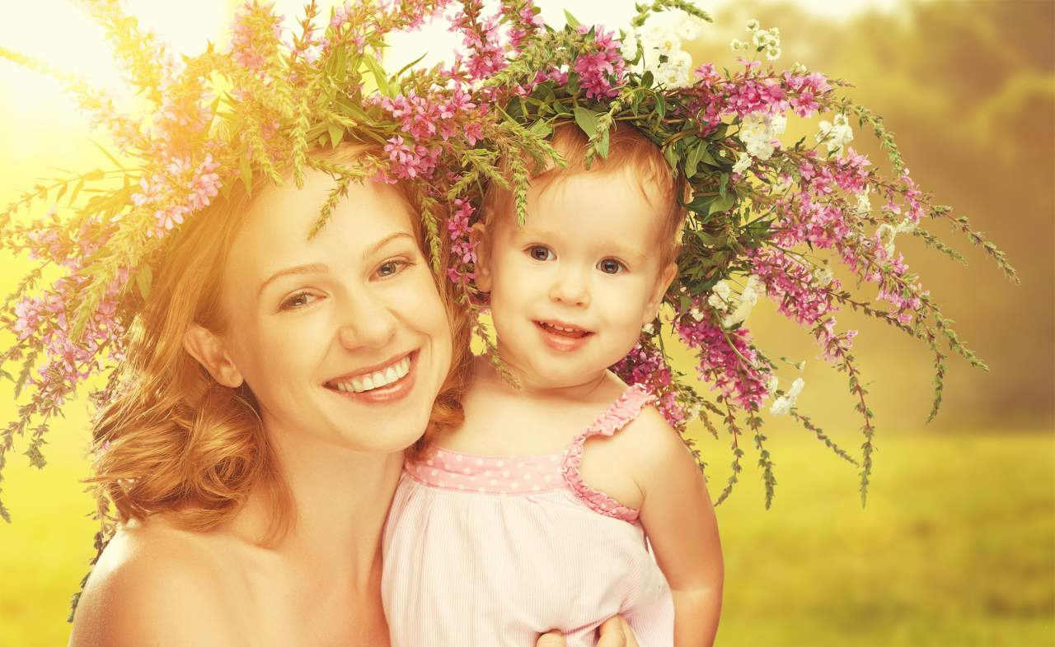
Российских матерей всегда отличали щедрость души, преданность, самопожертвование, любовь и великое терпение. И сегодня они бережно хранят семейный очаг, учат детей добру, взаимопониманию, нравственности.

Slide 12
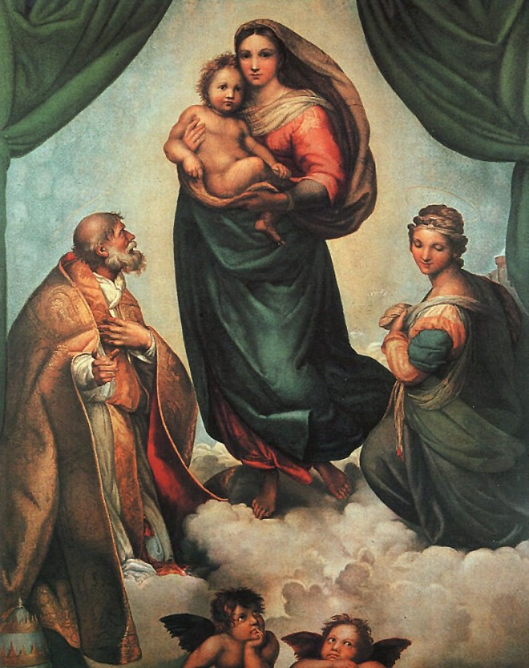
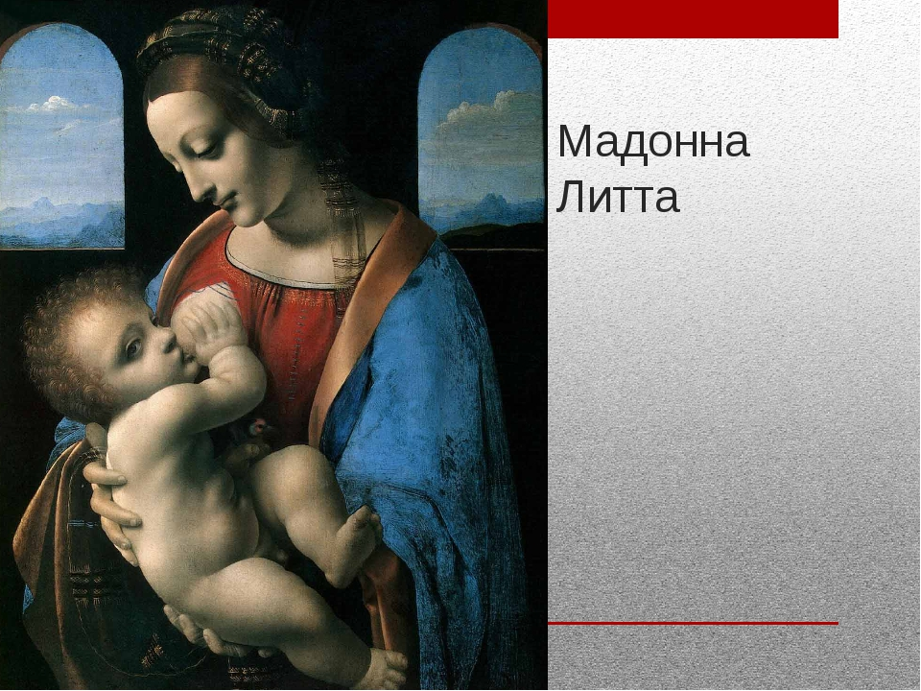
Счастье и красота материнства во все века воспевались лучшими художниками и поэтами.
«Сикстинская Мадонна» Рафаэль
Мадонна Литта» Леонардо да Винчи

Slide 13
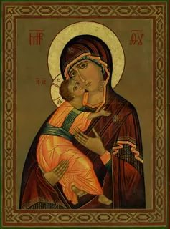
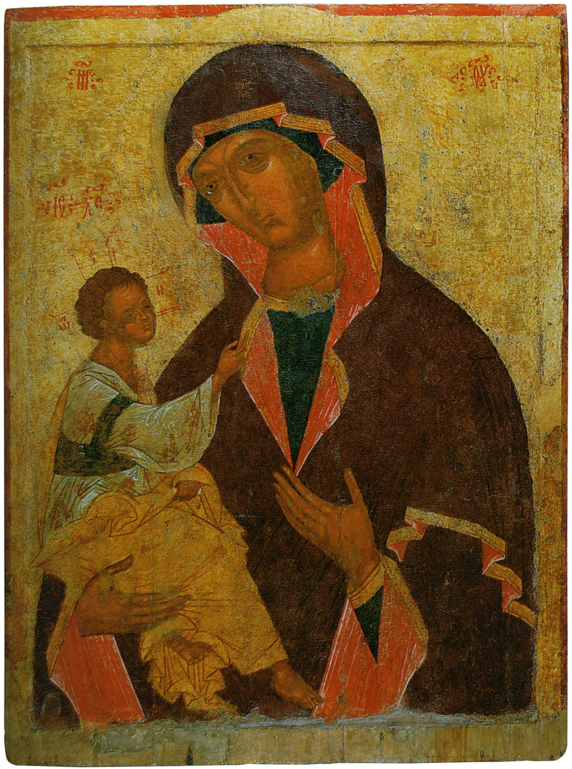
Богородицы Андрея Рублева

Slide 14
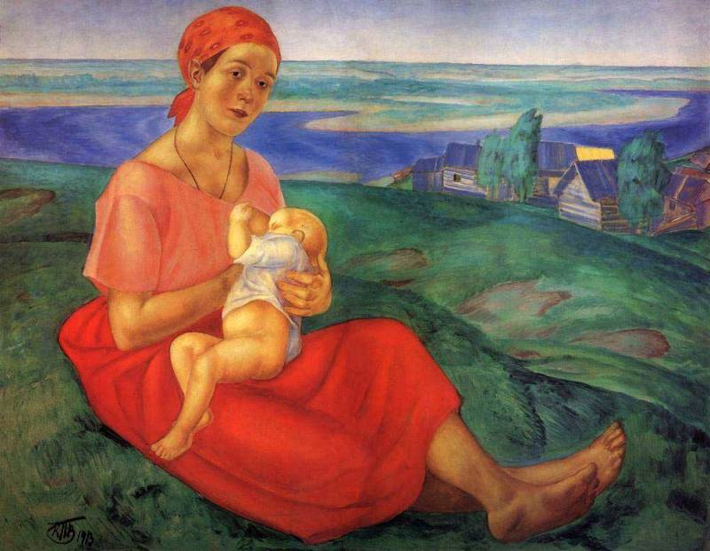
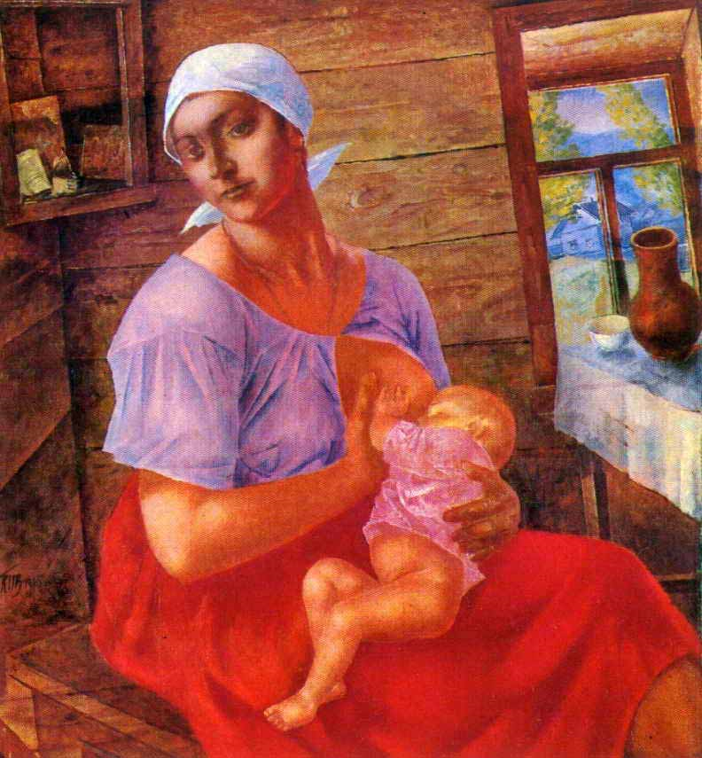
Петров-Водкин «Мать»

Slide 15


Slide 16
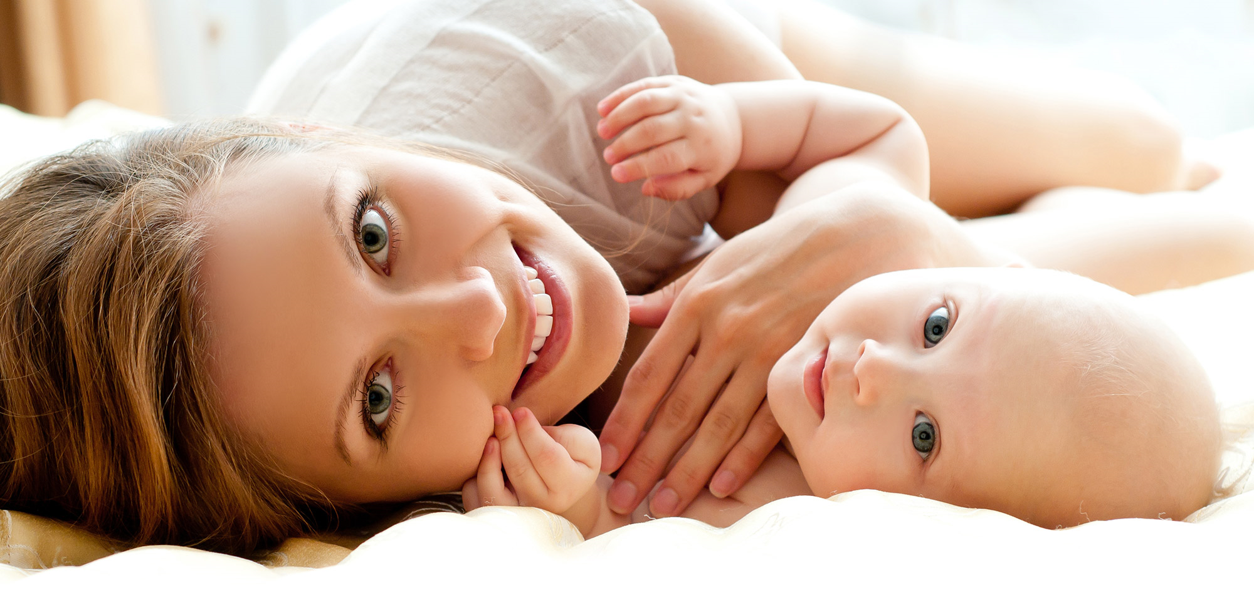
Мать - это понятие общечеловеческое, это живая душа мира, ее начало и ее бесконечность.

Slide 17
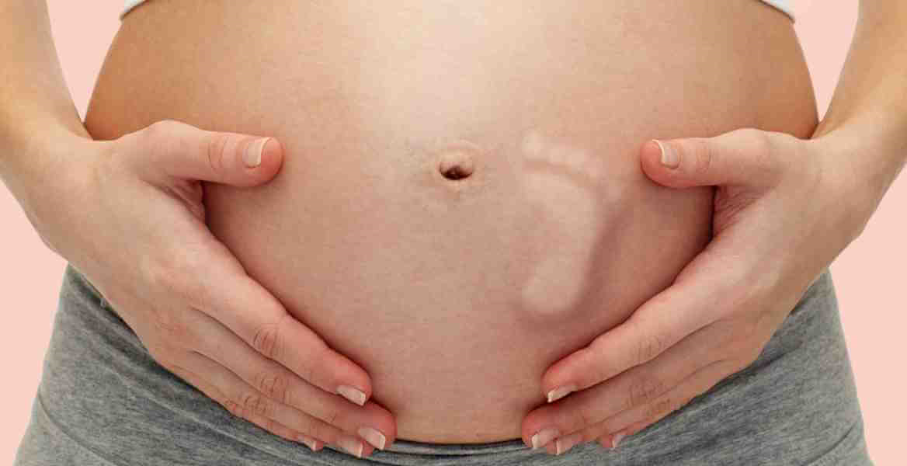
Каждую секунд в мире рождается три человека. С первого дня жизни ребенка мать живет его дыханием, его слезами и улыбками. Мать нужна ребенку. В этом смысл её жизни. Мать приобщает дитя к человеческой общности. В его уста она вкладывает родной язык, вобравший богатства разума, мысли и чувства народа. Она наполняет его жизнь духовной силой, помогает постичь духовные ценности. Не это ли держит мир? Делает его вечным? Не в этом ли связь поколений?

Slide 18
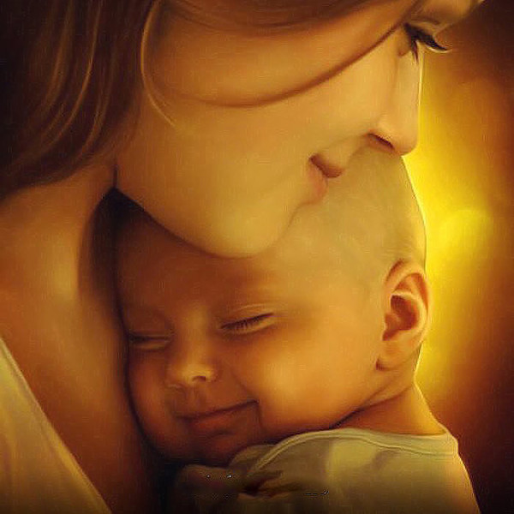
Счастье матери – это счастье ее детей. Поэтому она порой бывает строгой, взыскательной, ведь она понимает свою ответственность за сына или дочь, желает им добра, счастья. Мать – первый учитель и друг ребенка, причем самый близкий и верный. Не всегда мы ценим труд матери, воздаем ей должное, выражаем ей свои любовь и благодарность. А ведь ничто так не согревает душу, как добрые, ласковые слова дочери и сына.

Slide 19
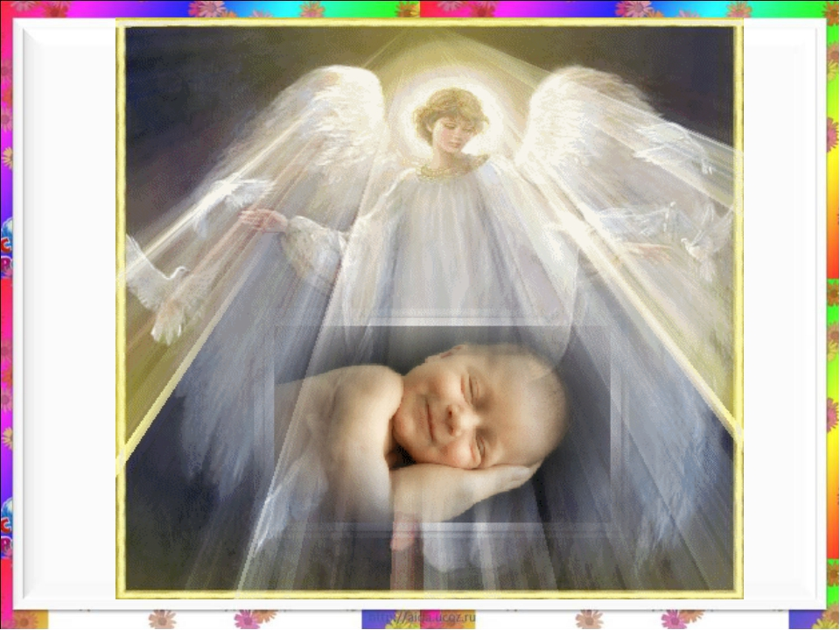
Спасибо всем матерям за беззаветную любовь, доброту, за руки, которые творят на земле добро и справедливость, украшают жизнь, наполняют ее смыслом, делают счастливой.

Slide 20
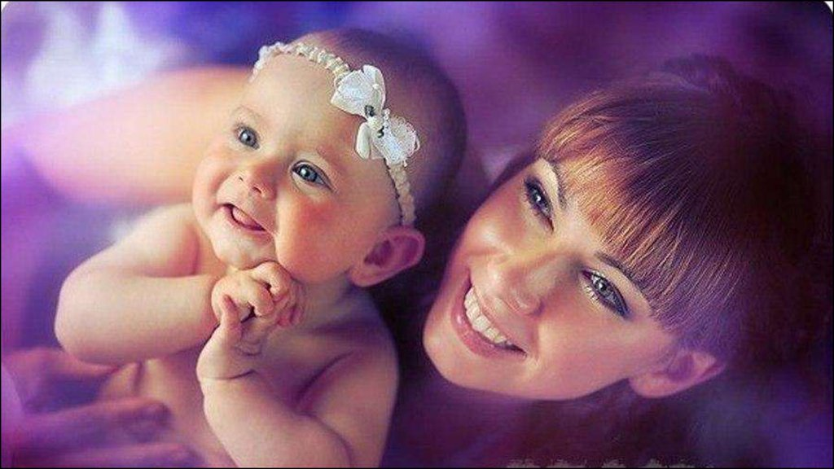
В этот день мы от всей души поздравляем дорогих мам с их праздником. Пусть светом и добром отзываются в душах детей ваши бесконечные заботы, терпение, любовь и преданность
Спасибо вам!..

Slide 21
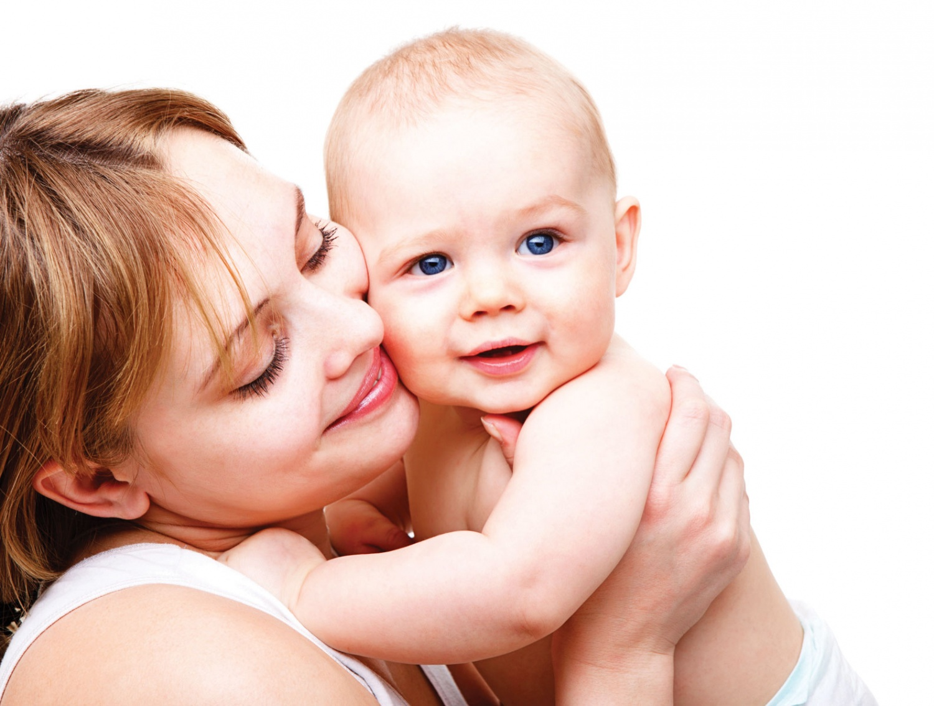
И пусть каждый из вас почаще говорит теплые слова вашим любимым мамам! Пусть на их лицах светится улыбка и радостные искорки сверкают в глазах, когда вы вместе!

Slide 22

«Мы будем вечно прославлять
Ту женщину, чье имя — Мать!»
Мусса Джалиль

Slide 23

Дорогие наши мамы мы Вас любим!

Slide 24
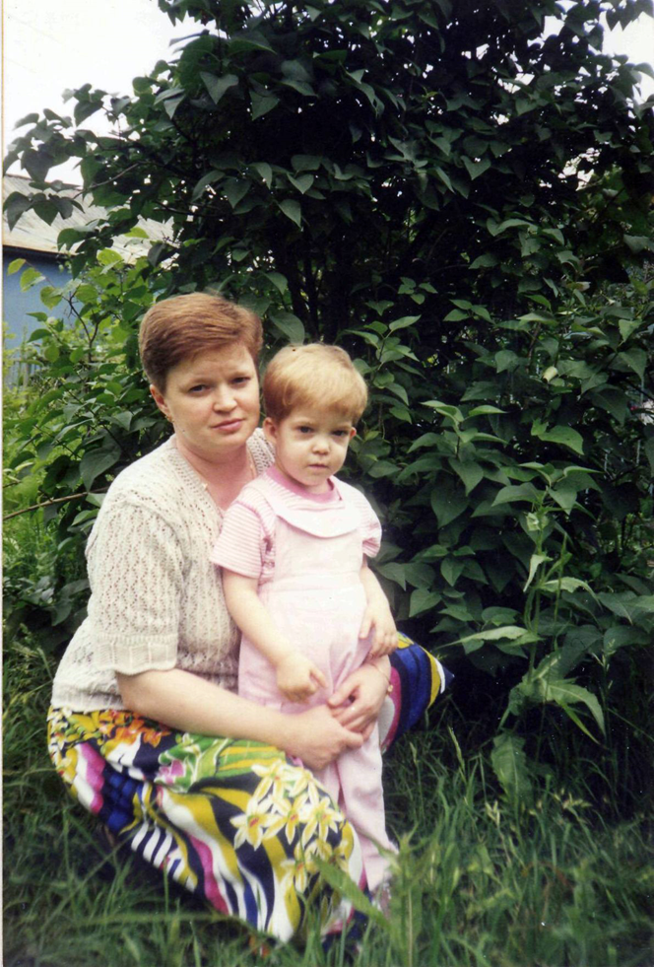
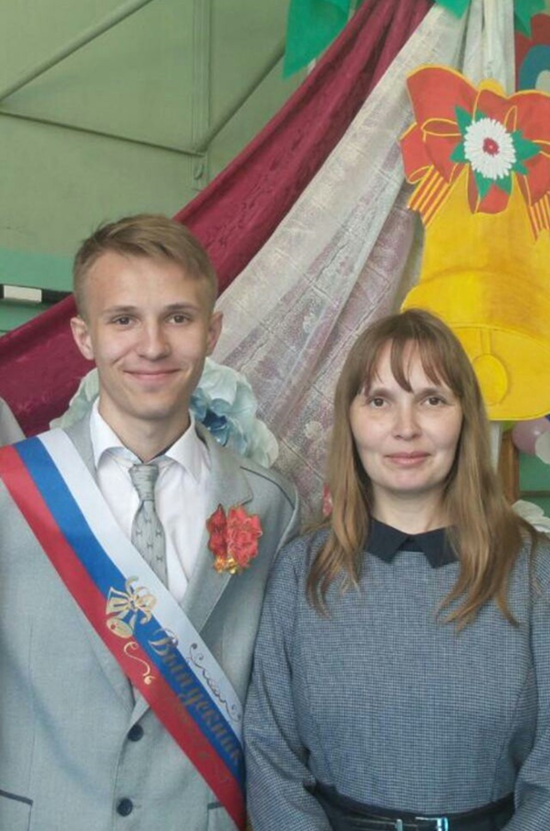

Slide 25
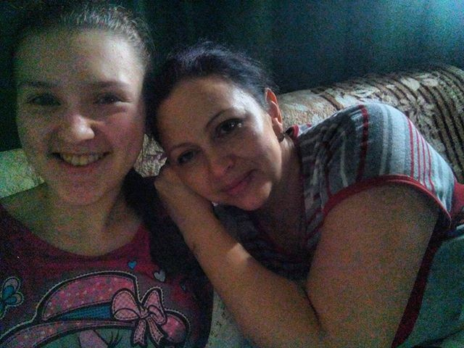
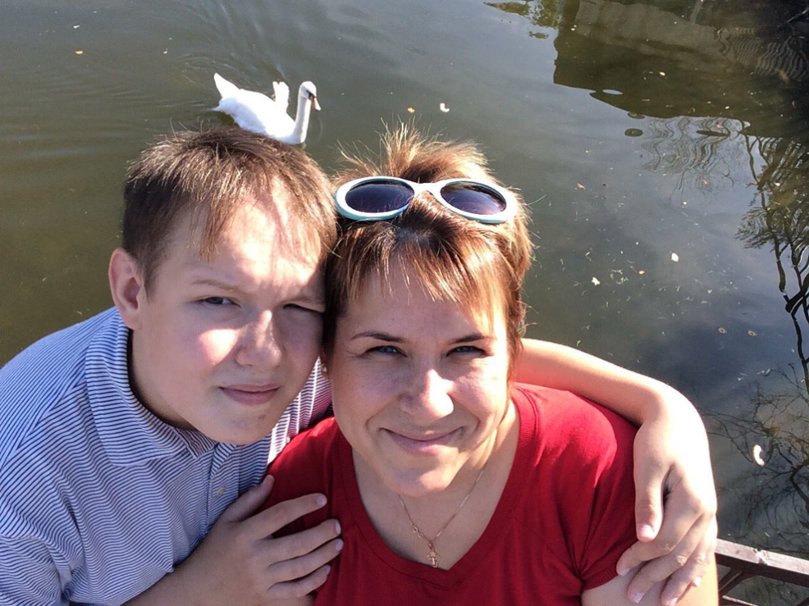
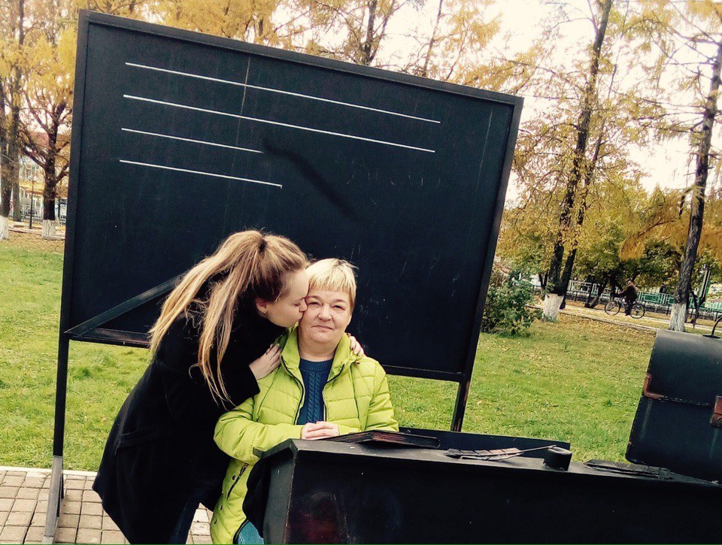

Slide 26
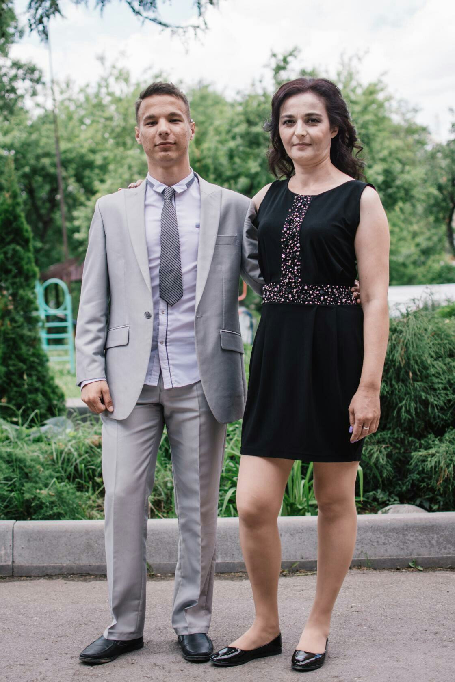
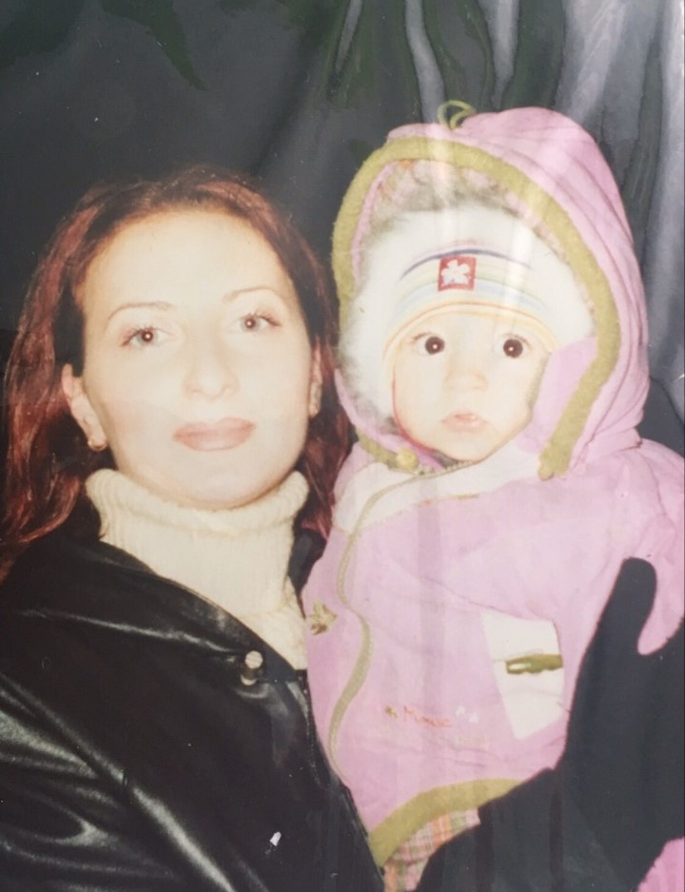

Slide 27
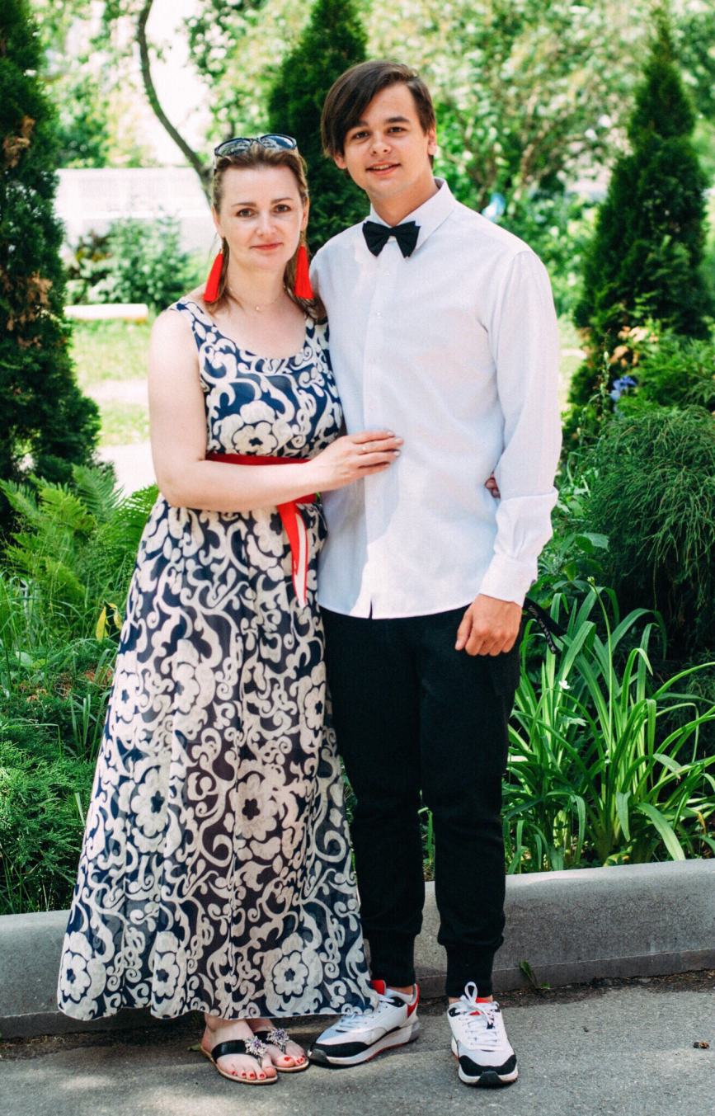
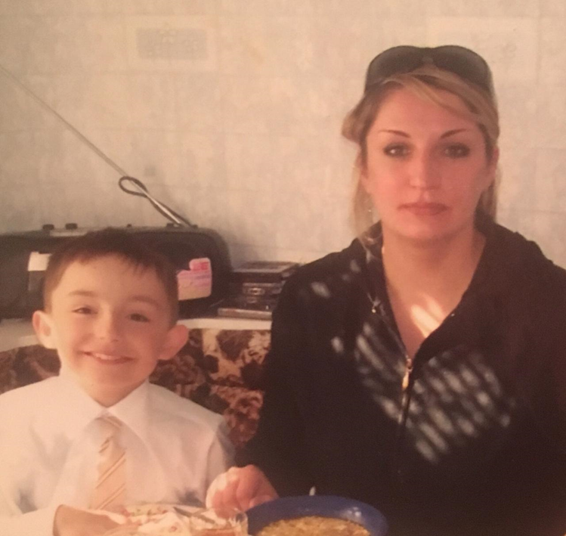

Slide 28
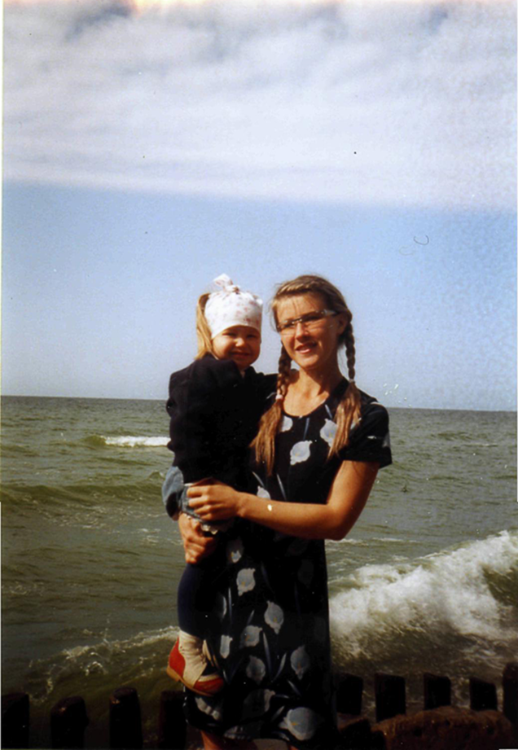
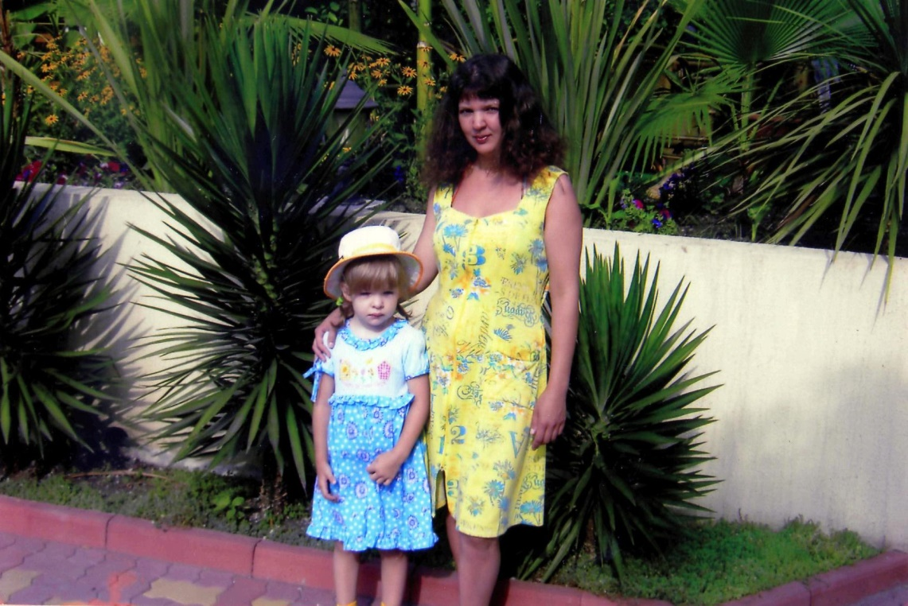

Slide 29
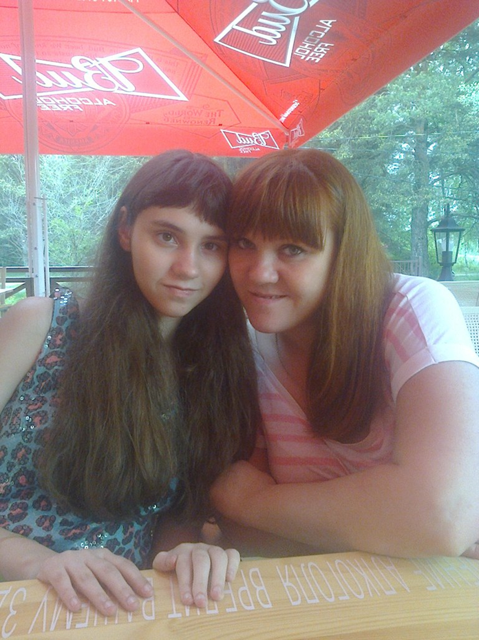
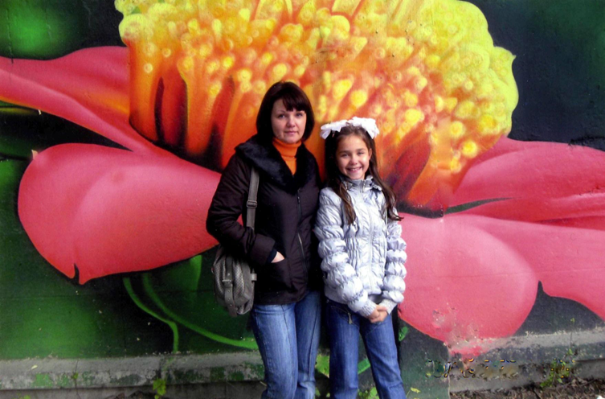

Slide 30
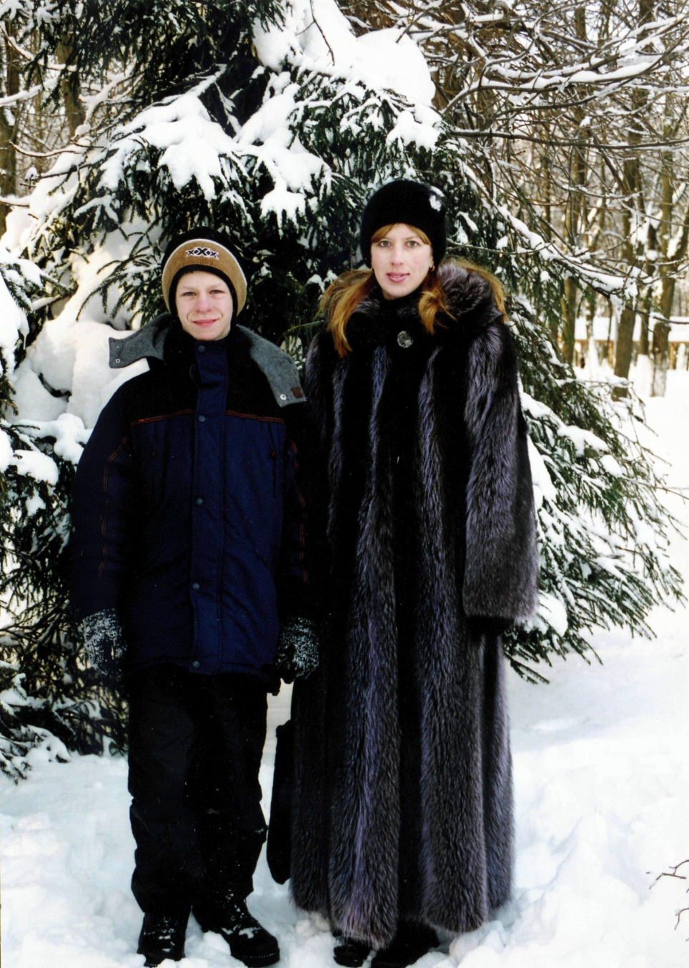
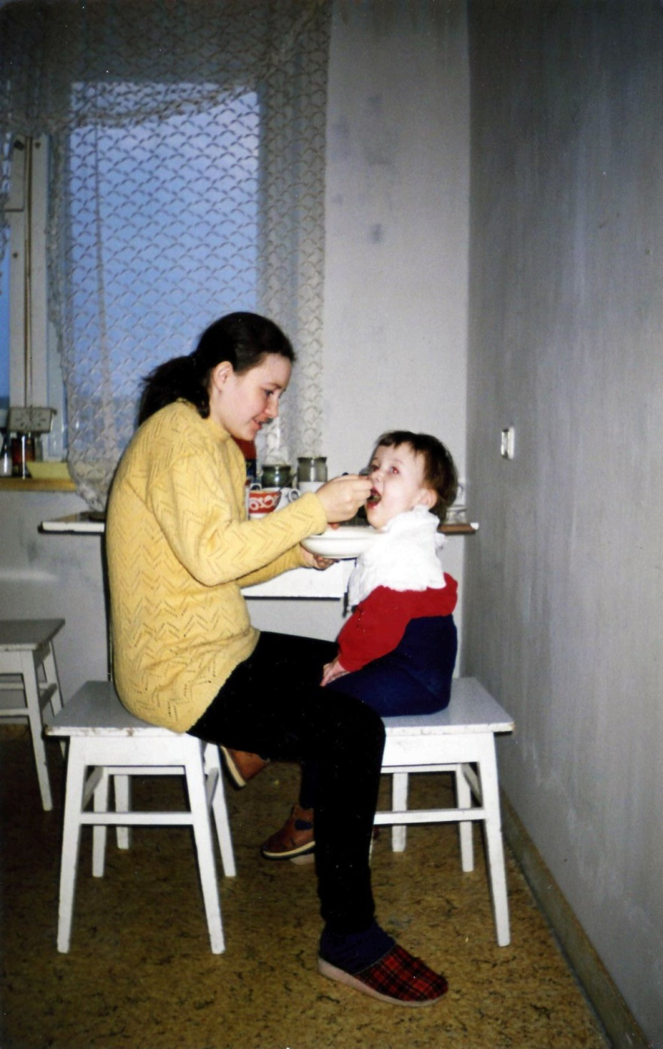

Slide 31
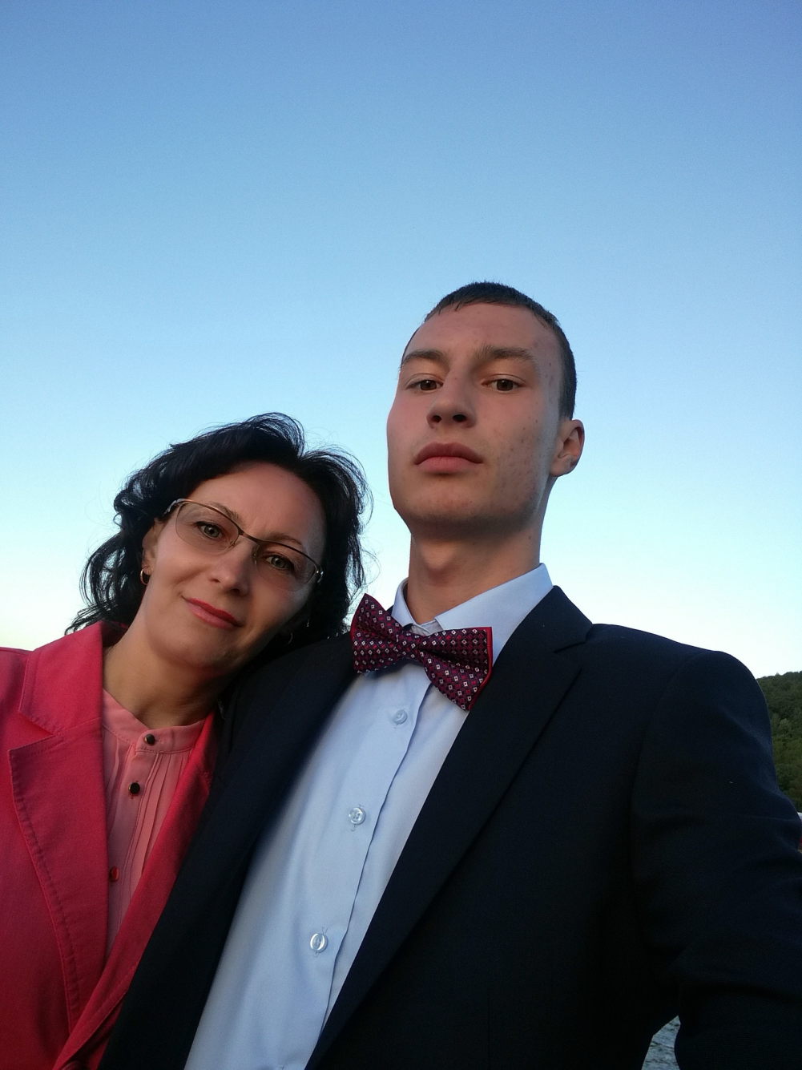
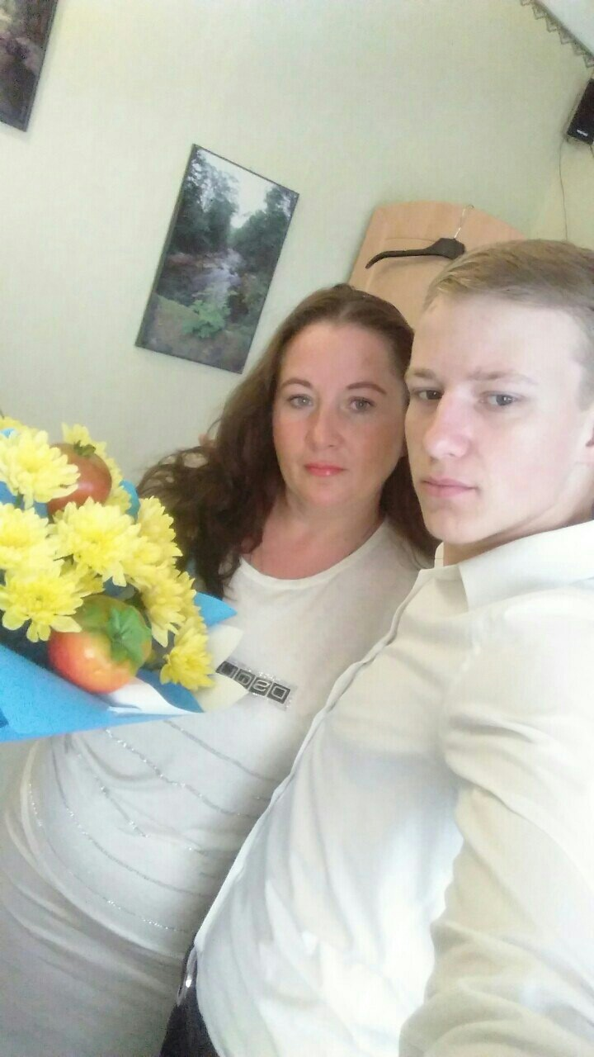

Slide 32

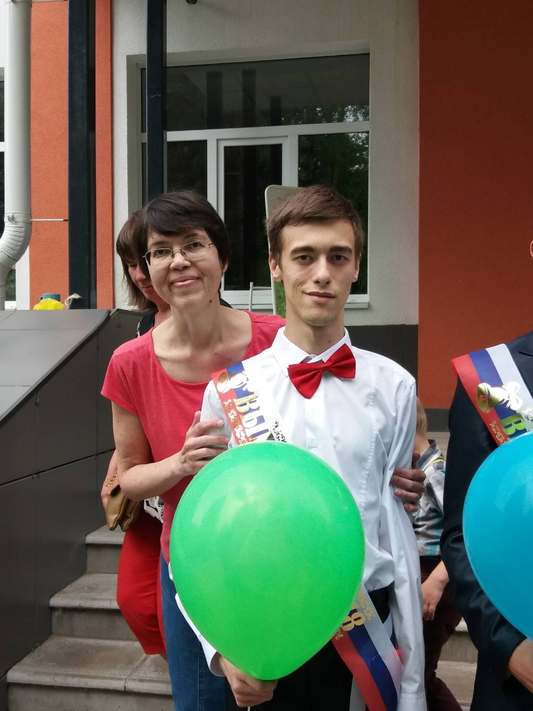

Slide 33
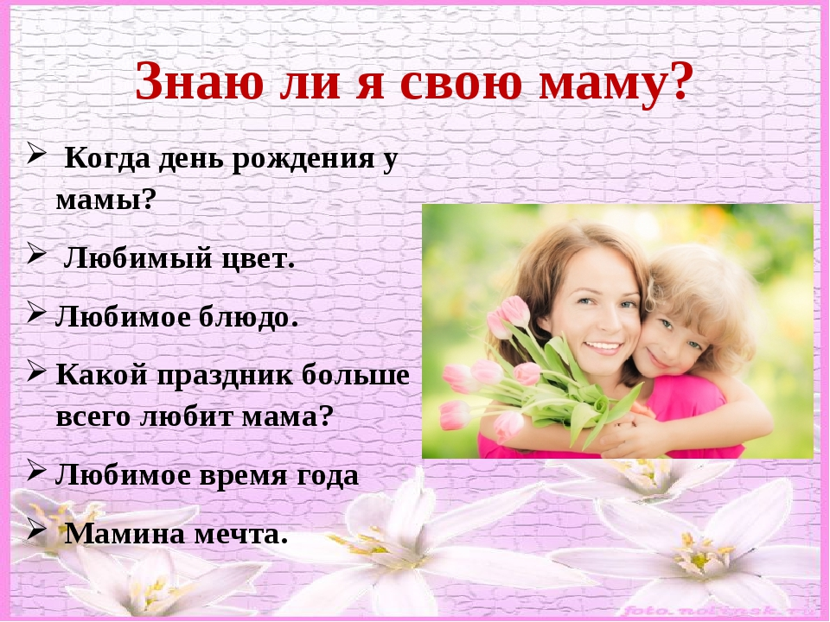

Slide 34
